Slide 1
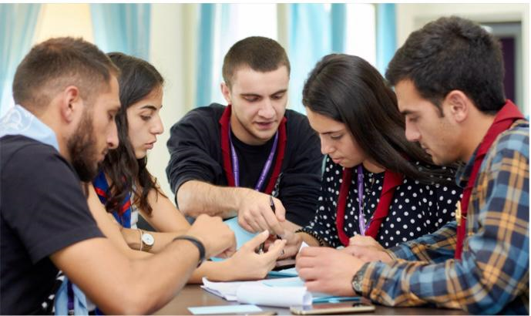
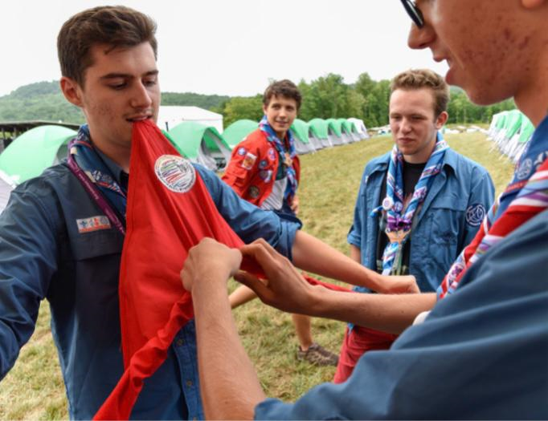
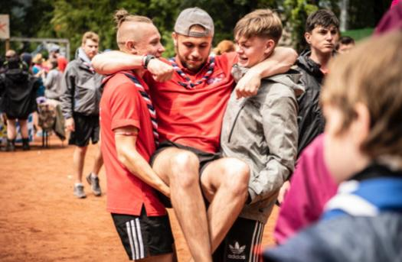
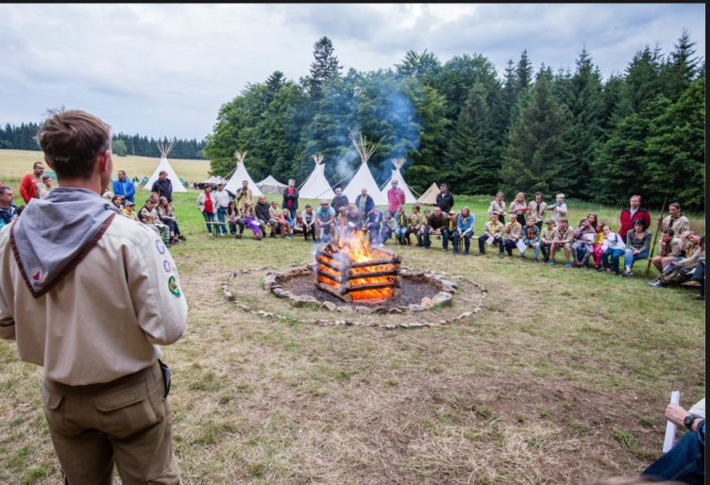
الطرق الكشفيةوعناصرها
كلية التربية البدنية وعلوم الرياضة للبنات

Slide 2
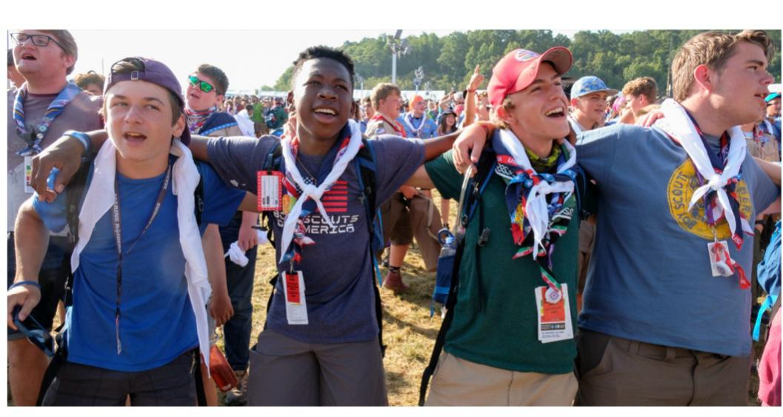
الحركة الكشفية:- هي حركة تربوية غير سياسية تطوعية للشباب متاحة للجميع دون تميز بين الجنسين أو من منظور الاصل, أو العرق أو العقيدة وفقا لاهدف ومبادئ الكشفية والطريقة الكشفية كما تصورها مؤسس الحركة .
هدف الحركة الكشفية:- هو المساهمة في تنمية الشباب في تحقيق كامل إمكاناتهم الجسدية والفكرية والعاطفية والاجتماعية والروحية كأفراد وكمواطنين مسؤولين وكأعضاء في مجتمعاتهم المحلية والوطنية والدولية.

Slide 3
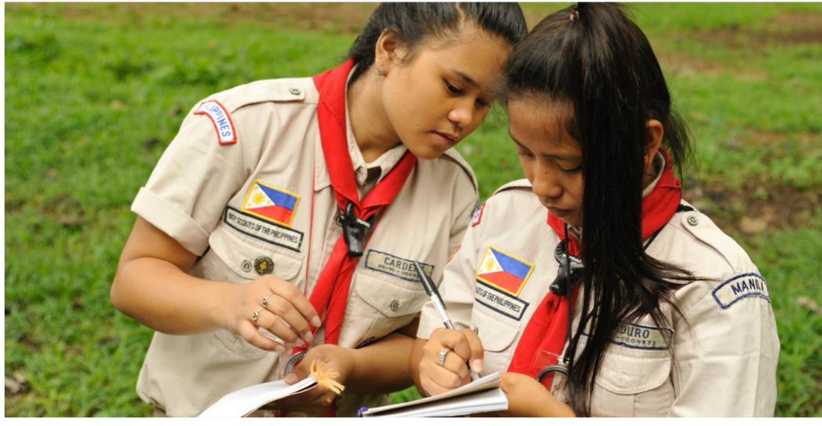
الطريقة الكشفية-المنهجية الفريدة للكشافة
الطريقة الكشفية:- . يتم تعريفا على أنها نظام للتعليم الذاتي التقدمي.و تعتمد على تفاعل العناصر التي لا تقل أهميتها عن بعضها والتي تعمل معًا كنظام متماسك ، ويتم تنفيذ هذه العناصر بطريقة مشتركة ومتوازنة
مما يجعل الكشافة فريدة من نوعها
مالعناصر التي تشكل طريقة الكشفية هي:
الوعد وقانون الكشافة
التعلم بالممارسة
التقدم الشخصي
نظام الطالئع
دعم الراشدين
الاطار الرمزي
الطبيعة
المشاركة المجتمعية
.

Slide 4

عناصر الطريقة الكشفية

Slide 5
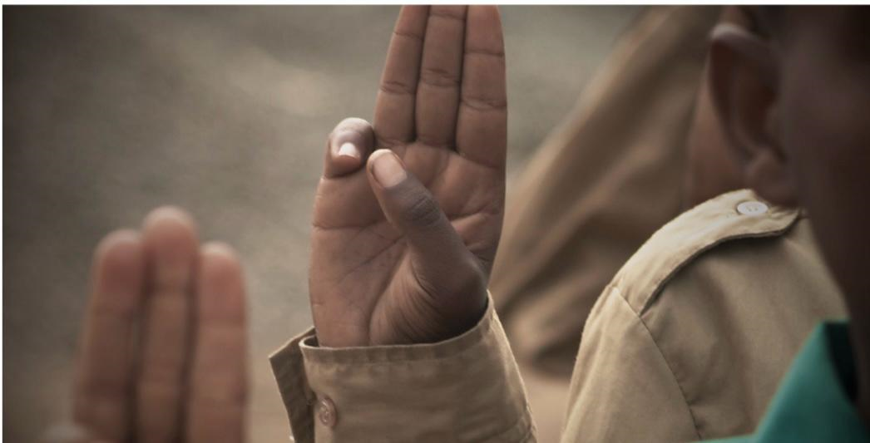
الوعد :- هو عهد يقطعة الكشاف على نفسة عند الانظمام للفرقة الكشفية ويتعهد بالالتزام الشخصي والتحلي بهذة القواعد السلوكية في حياتهم
الوعد هو
اعد بشرفي ان ابذل جهدي لاقوم بواجبي
نحوى الله والوطن
وان اساعد الناس في جميع الظروف والاحوال
وان اعمل بقانون الكشافة

Slide 6
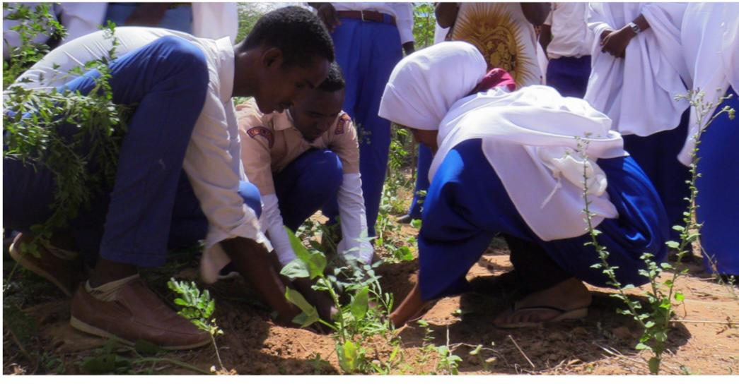
التعلم بالممارسة:-
أكتساب الشباب المعرفة والمهارات بجميع أنواع المهارات الشخصية والعملية ويعكس نهج الكشافة العملي في التعليم لضمان أن تكون فرص التعلم في الكشافة ممتعة وذات صلة. لتعزيز الرغبة لدى الشباب في الحصول على المزيد من الخبرات والابداع المثالي.

Slide 7
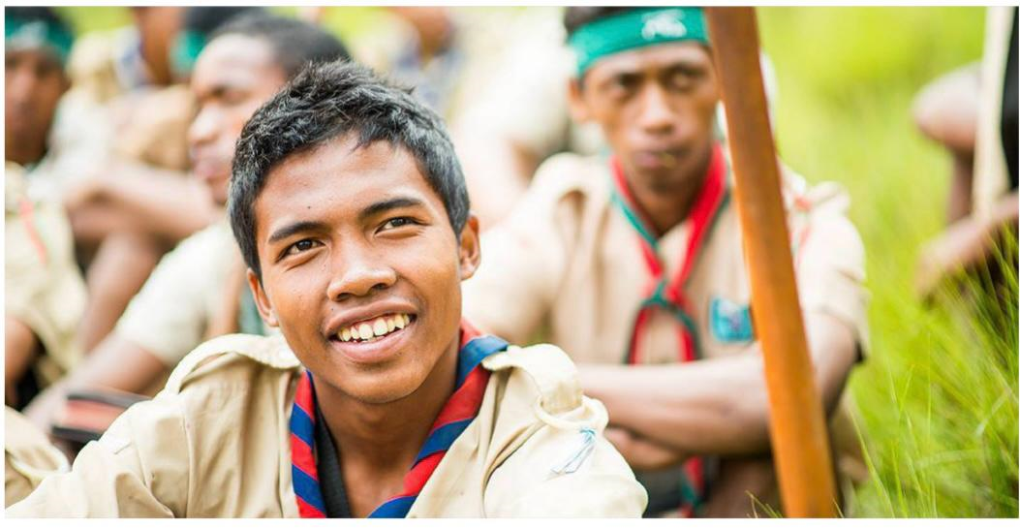
التقدم الشخصي:-
وهي تمكن الشباب من التقدم في تنميتهم الشخصية، بطريقتهم الخاصة ، في الاتجاه العام للاهداف التعليمية المناسبة للمرحلة العمرية المعنية.
اكتساب معلومات ومهارات
تنمية القدرات البدنية
اكتساب الميول والملكات
الارتقاء والتدرج.

Slide 8
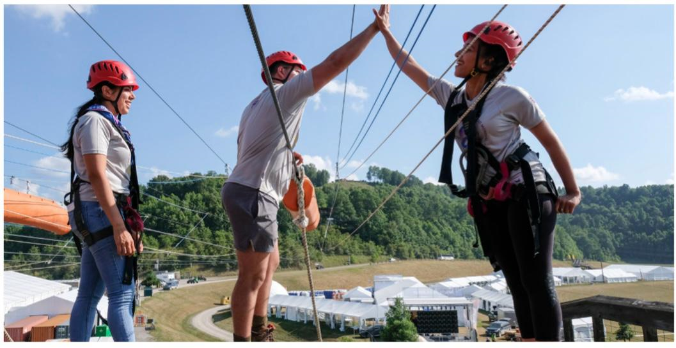
نظام الطلائع: استخدام الفرق الصغيرة كوسيلة للمشاركة في التعلم التعاوني ، بهدف تطوير العمل الجماعي الفعال والمهارات الشخصية والقيادة بالاضافة إلى بناء شعور اإلحساس بالمسؤولية والانتماء.
وتتألف عادة من 6-8 من الشباب ، كفريق يوفر قيادته الخاصة. داخل كل طليعة وبطريقة مناسبة لقدراتهم ، ينظم الشباب حياتهم كمجموعة ، ويتشاركون المسؤوليات ، ويقررون ، وينظمون ، وينفذون ويقيمون أنشطتهم. ويتشارك الشباب في عمليات صنع القرار بالتشاور والشراكة مع الراشدين.

Slide 9
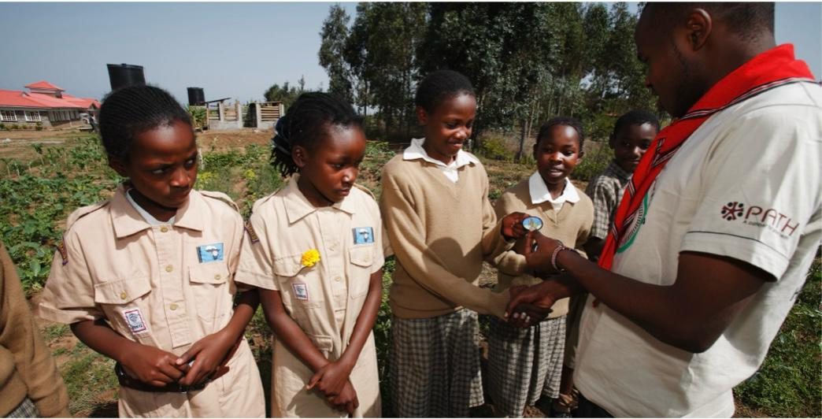
دعم الراشدين:-:. يتضمن، الشراكة مع الشباب ، ثالثة جوانب تتوافق مع الادوار الثالثة المختلفة التي يحتاجها الشخص الراشد للعب دوراً داخل الفرقة الكشفية
، المربي :-يحتاج الشخص الراشد ، بوصفه معلما ، إلى التواصل مع كل عضو على حدة ، بغية مساعدة الشباب على تحديد احتياجاتهم التنموية، ومساعدة الشاب على قبول تلك الاحتياجات وضمان تلبيتها على نحو كاف من خلال برنامج الشباب. من المهم أن يكون الشخص الراشد "نموذجا يحتذى به"، مما يؤثر بشكل إيجابي على الشباب من خلا الاتجاهات والسلوكيات التي تعكس القيم الكشفية )التعليم بالقدوة(.
• داعم النشاط: من يجب عليه التأكد من أن كل فرصة تعلم تتعهد بها المجموعة يتم تنفيذها بنجاح. في حين أنه لا يُتوقع أن يكون لدى أي شخص راشد جميع المهارات المطلوبة لجميع الانشطة، فإنه يقع على عاتق الفرد مسؤولية ضمان توفير الدعم الفني والخبرة الازمة للمجموعة متى وحيثما لزم األمر. يجب على الراشدين في هذا الدور ممارسة قواعد الحفاظ على الشباب في مأمن من الاذى.
ميسر المجموعة: يحتاج الراشدين في هذا الدور إلى ضمان أن تكون العلاقات داخل المجموعة إيجابية وتحقق إثراء معارف الجميع وهذا ينطوي على شراكة تعليمية ثرية بين الشباب والراشدين، تقوم على الاحترام المتبادل والثقة وقبول بعضهم البعض كاأشخاص.
تقديم الدعم التعليمي للشباب لتنمية التعليم الذاتي
الدعم العاطفي وتوفير التعاطف والاخلاص والثقة واللرعاية
الدعم المعلوماتي وتقديم المشورى والمقترحات التي تساهم في حل المشاكل

Slide 10
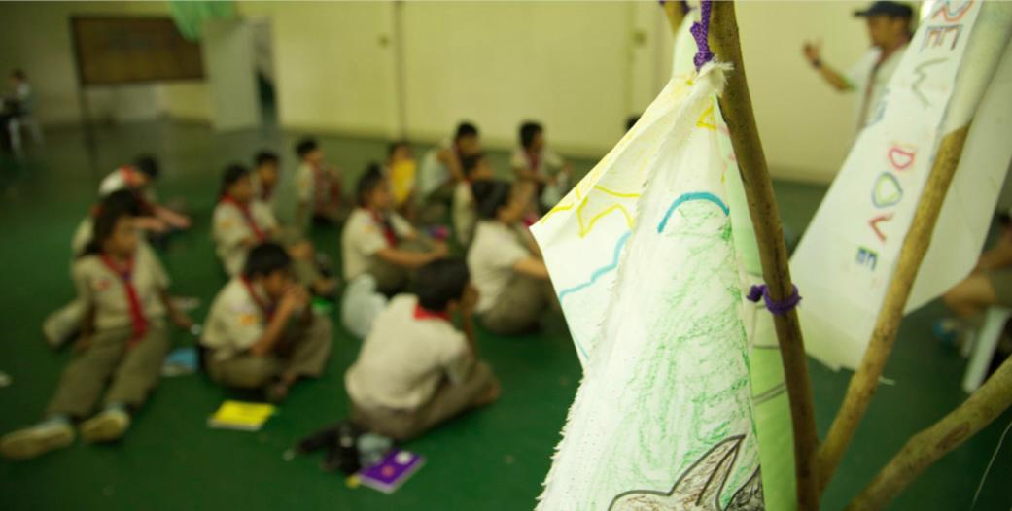
الاطار الرمزي:-
الغرض من الاطار الرمزي هو البناء على قدرة الشباب على التخيل والمغامرة والابداع والابتكار بطريقة تحفز تطورهم وتساعدهم في التعرف على اتجاهات التنمية والقيم الكامنة وراء الكشافة ، وتحفيز التماسك والتضامن داخل المجموعة.
التقاليد في الحركة
الصيحات والأناشيد
القصص والحكايات والشخصيات

Slide 11
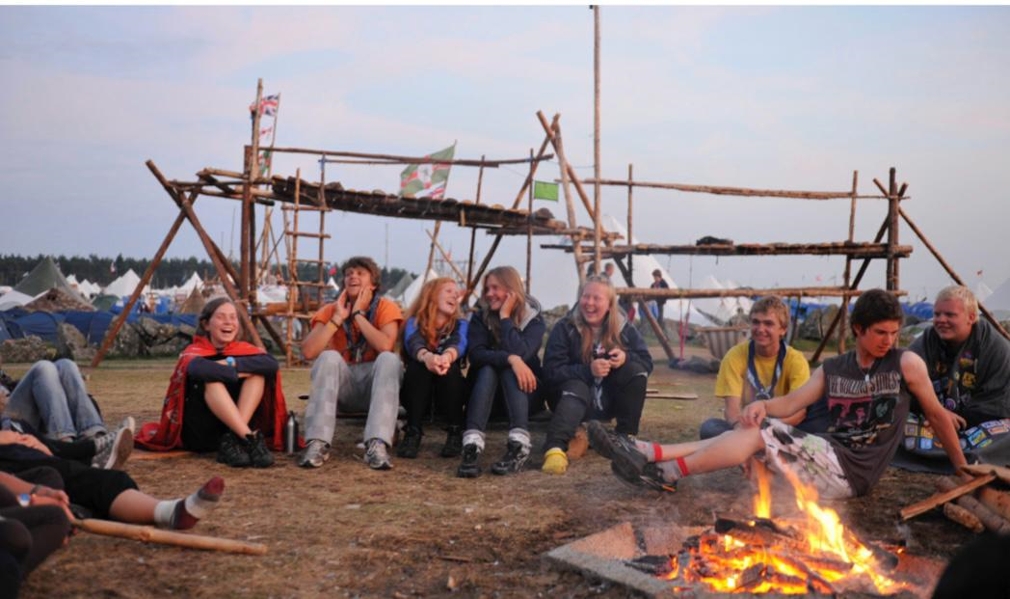
الطبيعة:-(حياة الخلاء)
تخلق للكشافة فرصًا للتعلم في الخلاء والتي تشجع على فهم أفضل للعلاقة مع البيئة بشكل اوسع. تشير الطبيعة إلى الغابات، والسهول ، والبحر ، والجبال ، والصحراء - على عكس البيئات المصطنعة ، مثل ساحة المدرسة ، والمعسكرات الاسمنتية ، والمدن المزدحمة. تشير الطبيعة أيضًا إلى ما أسماه بادن باول "الكل المتناغم" لـلمكان "الامتناهي والتاريخي والمجهري" ، ومكان الجنس البشري فيه.
اكتشاف الطبيعة
المحافظة على البيئة
التحمل ومواجه الصعاب
الاعتماد على النفس
الثقة بالنفس

Slide 12
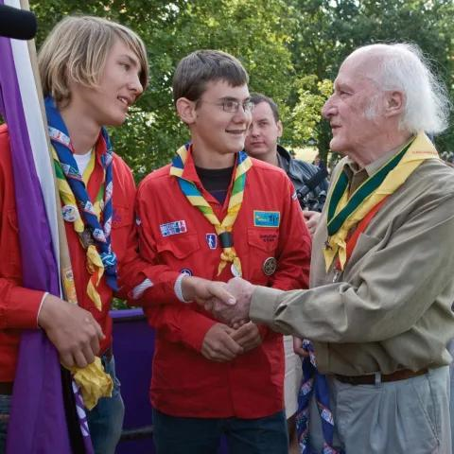
المصافحة الكشفية
تختلف المصافحة الكشفية عن المصافحة الاعتيادية حيث تؤدى المصافحة الكشفية باليد اليسرى القريبة من القلب لتكون مصافحة الكشاف من القلب إلى القلب والتي تميز الكشاف أو المرشدة عن غيرهم، وتؤدى برفع الإبهام إلى الأعلى بينما ينخفض الخنصر للأسفل وتبقى الأصابع الثلاثة ممدودة للإمام بحيث يتم تعشيق الإبهام مع إبهام الكشاف الآخر والخنصر مع الخنصر ويتم الضغط بالسبابة على الوريد النابض بدقات القلب لتحسسها مما يدل على المحبة والود التي تجمع أفراد الحركة الكشفية ودليل على صداقة الكشافين وثقتهم الواحد بالآخر .

Slide 13
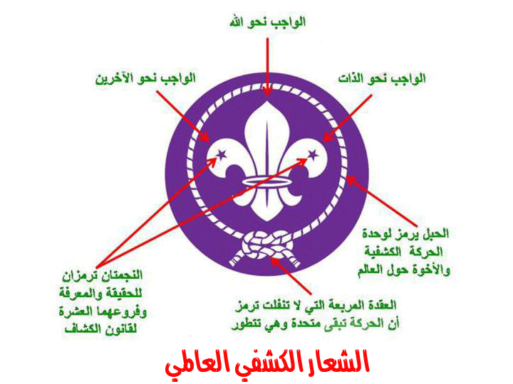

Slide 14
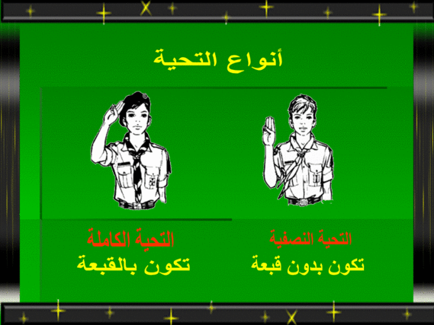

Slide 15
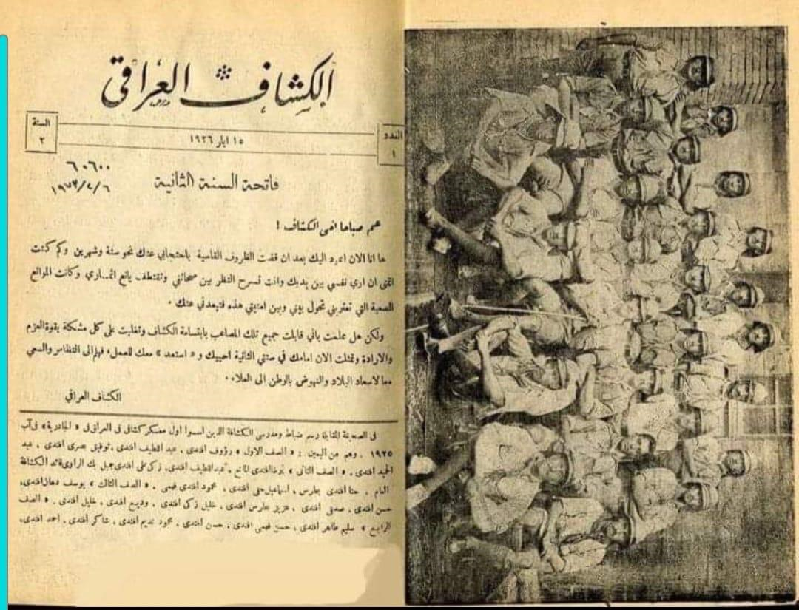
المجلة الكشفية العراقية مؤسسها المحامي محمود نديم اسماعيل تعتبر اول مجلة في تاريخ العراق صدر العدد الاول في 15/حزيران/ 1924 وهي مجلة علمية ثقافية تهذيبية تحتوي على كل مايهم الكشافة وفي الصورة هم ضبلط ومدرسي الكشافة الذين اسسو اول معسكر كشفي في العراق والذ انظ الية فيما بعد الامير غازي بعد ترديده القسم الكشفي في منطقة الجادرية اب 1925

